Slide 1
Муниципальное автономное образовательное учреждение
дополнительного образования
Центр развития творчества детей и юношества
Каменского района Пензенской области
Всероссийский конкурс образовательных практик
по обновлению содержания и технологий дополнительного образования в соответствии с приоритетными направлениями, в том числе каникулярных профориентационных школ, организованных образовательными организациями
Образовательная практика «Мастерская керамиста»
Номинация « Практика внедрения нового содержания и технологий по приоритетным направлениям»
«Художественная направленность»
Авторы:
Данилина Ирина Павловна, методист МАОУ ДО ЦРТДиЮ;
Догель Татьяна Геннадиевна, методист МАОУ ДО ЦРТДиЮ;
Слуцкая Тамара Ивановна, педагог дополнительного образования, объединение «Традиция»
г. Каменка, 2024г.

Slide 2
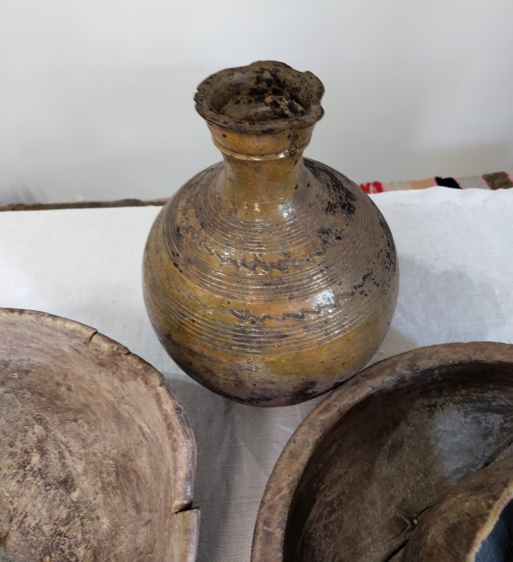
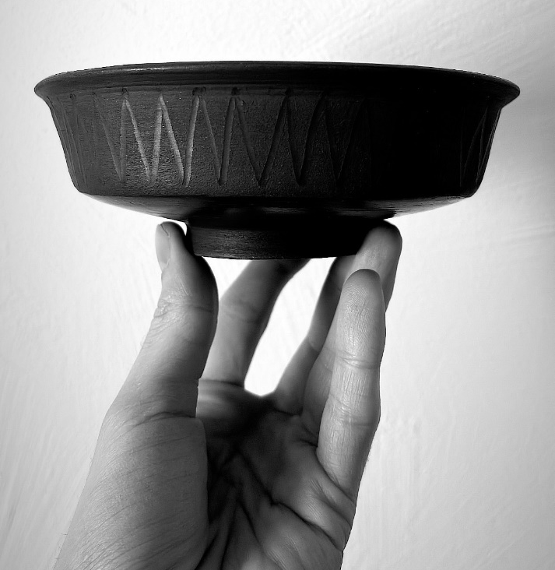
Цель: Развитие творческих способностей учащихся через внедрение исторических элементов в современную керамику.
Задачи:
-учить различать и узнавать народные орнаменты;
сформировать стойкий интерес к рукотворной деятельности;
-познакомить с различными техниками и выполнении керамических изделий;
-формировать внутреннюю готовность самостоятельно и осознанно планировать, корректировать и реализовывать перспективы своего развития;
воспитывать уважительное отношение к национальной культуре и традиционным ремеслам, вписать народные ремесла в реальную жизнь.

Slide 3
Предметные:
- учащиеся будут знать технологию изготовления исторических предметов;
- смогут применить различные композиционные приемы при декорировании;
-делать современные изделия на основе исторических образцов
Метапредметные:
-- формирование умения находить решения художественно -.творческих задач;
-формированию универсальных способностей учащихся, проявляющихся в познавательной и практической творческой деятельности;
Личностные
- развитие и формирование самодисциплины, ответственности, прилежания, организации рабочего места;
-формирование умения рационально строить самостоятельную творческую деятельность;
-овладение умением творческого видения с позиций художника, т.е. умением сравнивать, анализировать, выделять главное, обобщать
Планируемые результаты

Slide 4
Методы:
- Проблемный
Основано на моделировании реального творческого процесса за счёт создания проблемной ситуации и управления поиском решения проблемы.
- Исследовательско-методический
Развитие у учащихся способности видеть проблему, находить адекватные, нестандартные пути её решения возможно лишь при условии освоения учащимися исследовательской деятельности.
Технологии:
технология творческого развивающего обучения(выявление, учет и развитие творческих способностей личности на основе свободного выбора)
-технологии личностно-ориентированного обучения (способ организации обучения, в процессе которого обеспечивается учёт возможностей и способностей учащихся, и создаются необходимые условия для развития их индивидуальных способностей. )

Slide 5
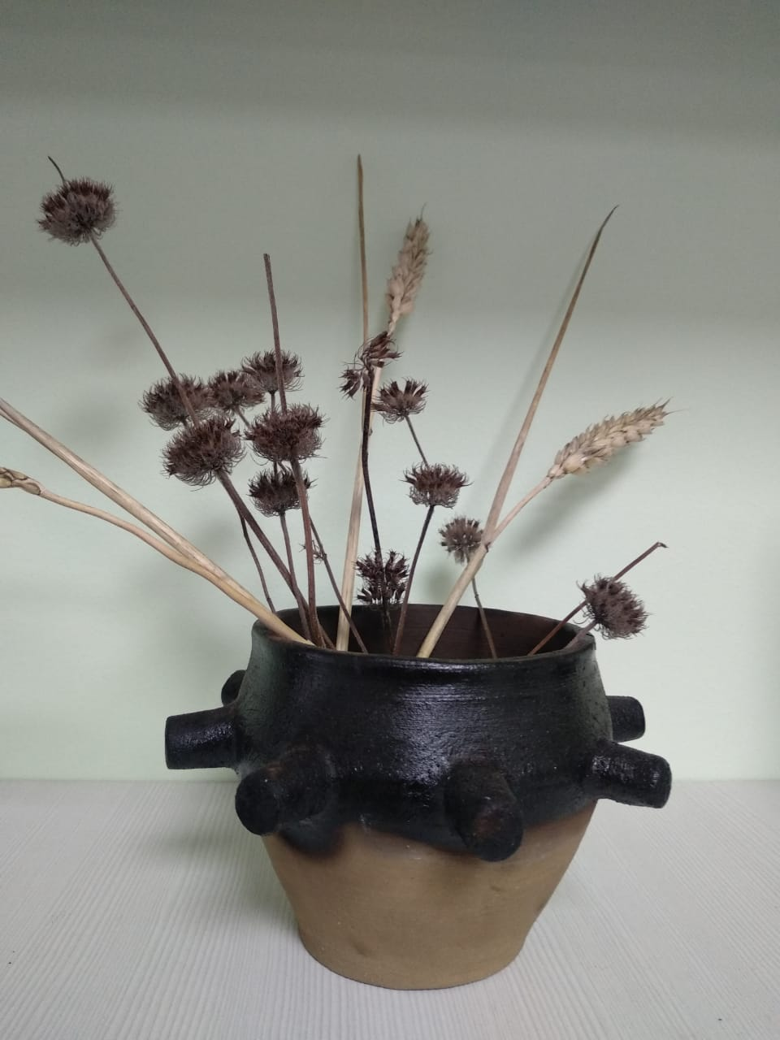
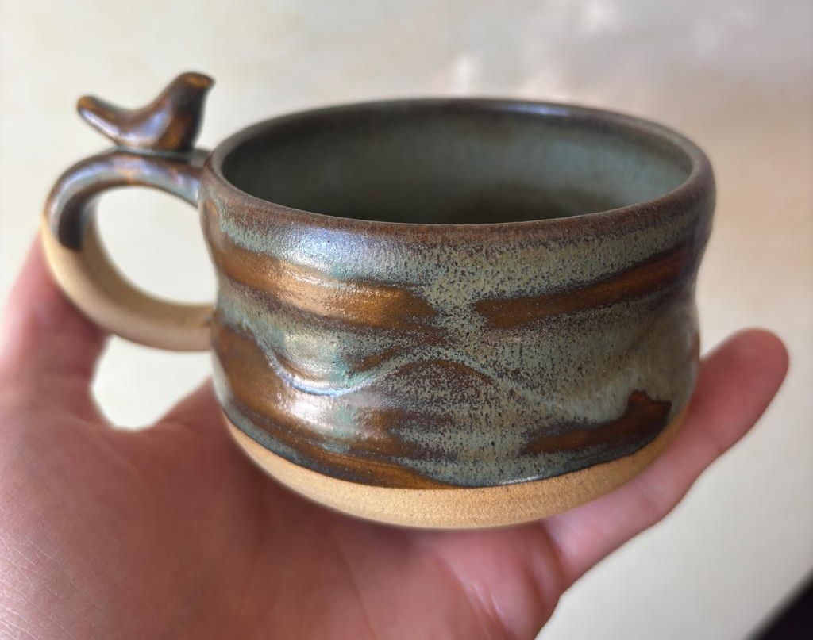
Новизна заключается в создании исторической реконструкции, найденных при археологических раскопках образцах керамики, свойственных нашему региону. Для этого используется местный материал и аутентичные способы изготовления, что позволит со временем систематизировать знания и сделать свой каталог керамических предметов Пензенской области,

Slide 6
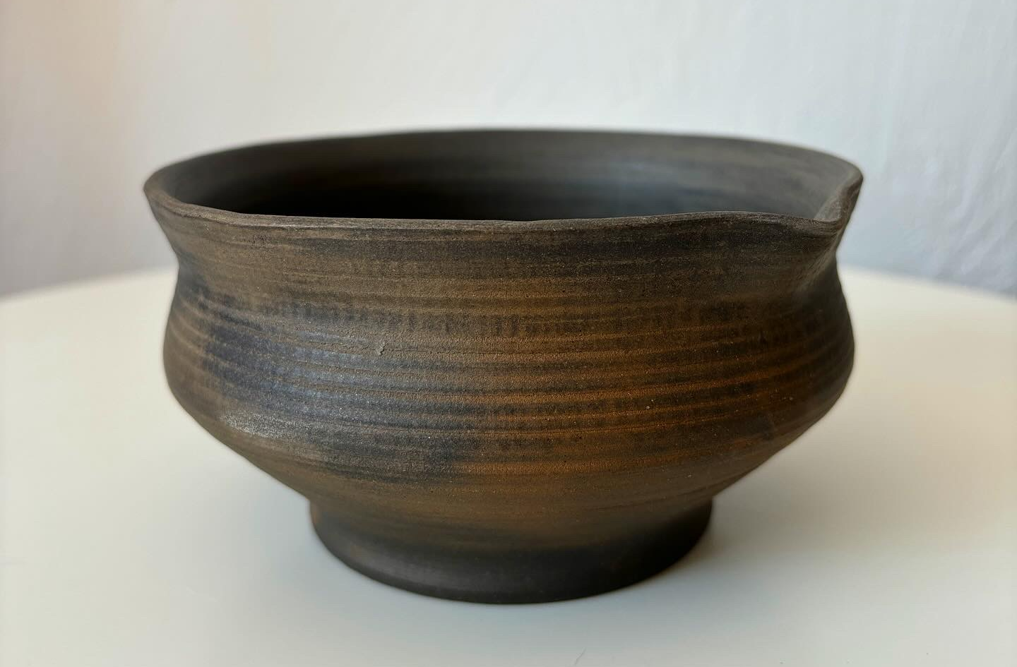
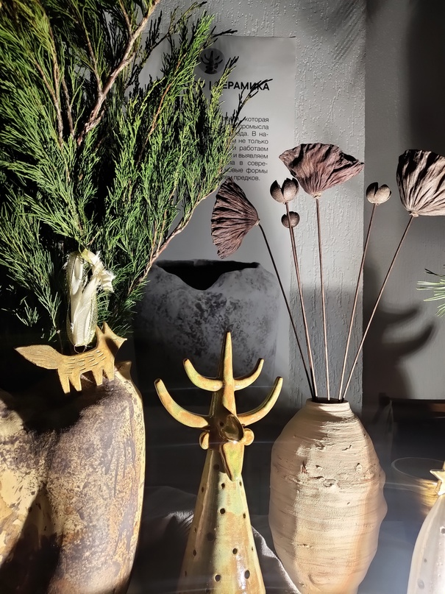
Дидактическое обеспечение: образцы керамики в мастерской, наглядные пособия: иллюстрации и схемы, карты, литература, интернет-ресурсы.

Slide 7
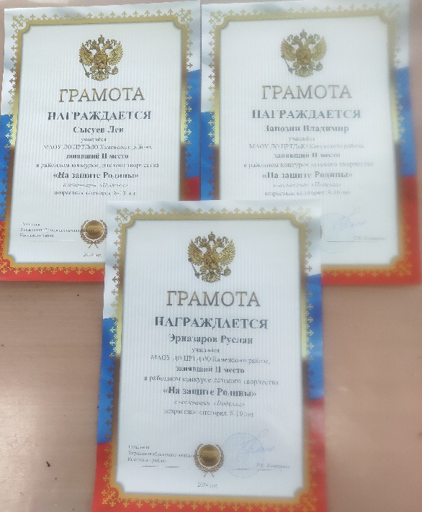
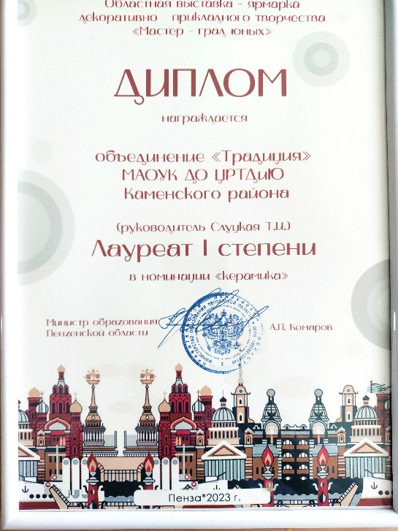
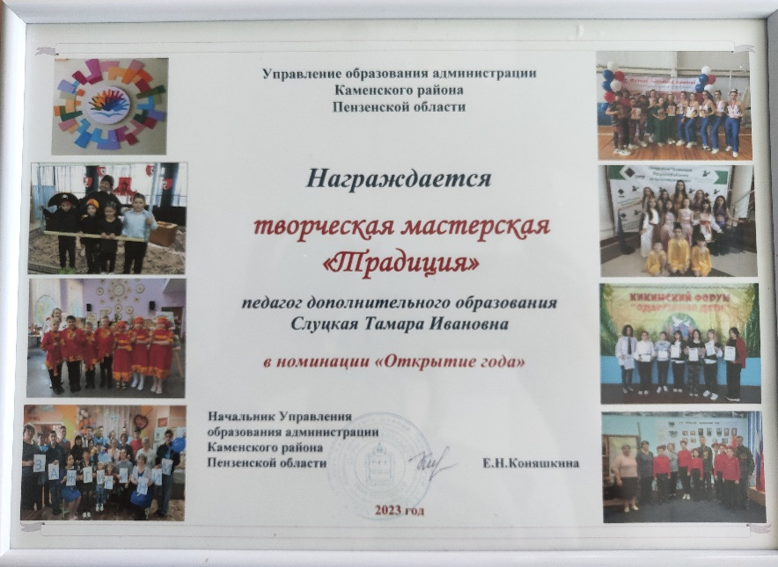
В результате образовательной практики учащиеся демонстрируют неплохие результаты по итогам различных конкурсов.

Slide 8
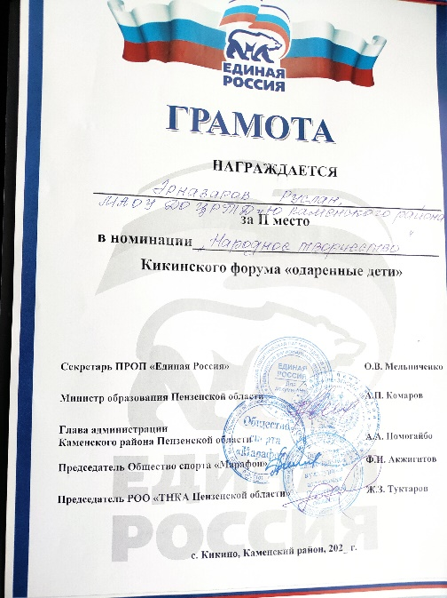
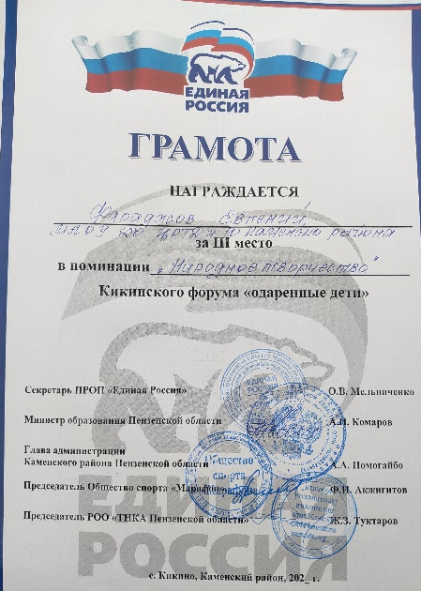

Slide 9
